Slide 1
Análisis Geoespacial
Manuel Felipe Cadavid Díaz
2026

Slide 2
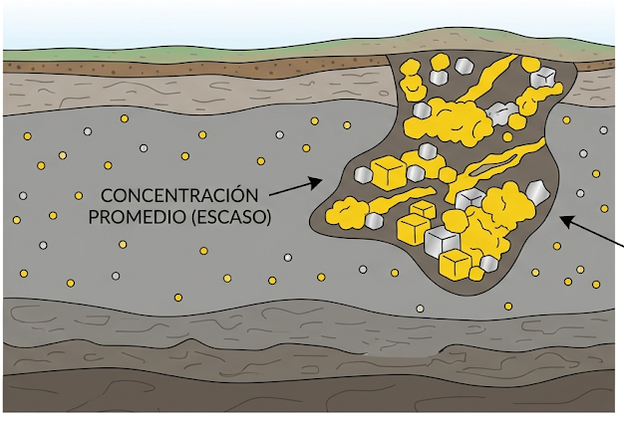
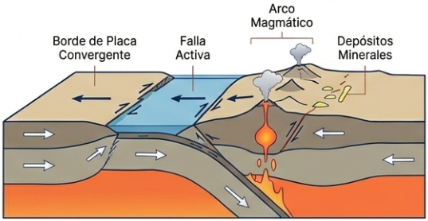
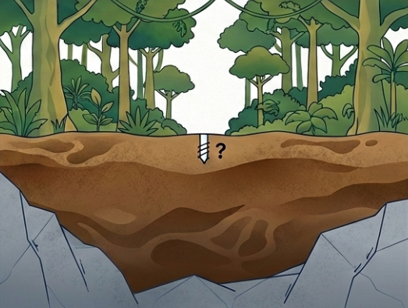
Descripción del Problema
Un depósito mineral es una concentración anómala de minerales en la corteza terrestre, que posee el volumen y la ley suficientes para tener potencial de explotación económica.
La ubicación y formación de los depósitos minerales es el resultado de procesos geológicos que podrían ocurrir en cualquier lugar, pero cuya evidencia solo se manifiesta en sitios específicos (bordes de placas tectónicas, sistemas de fallas, cuencas sedimentarias y arcos magmáticos o volcánicos).
La ubicación ecuatorial de Colombia genera una densa cobertura vegetal y gruesos perfiles de suelo que cubren casi por completo la geología superficial. Por consiguiente, la exploración mineral se convierte en un proceso difícil y de limitados datos.

Slide 3
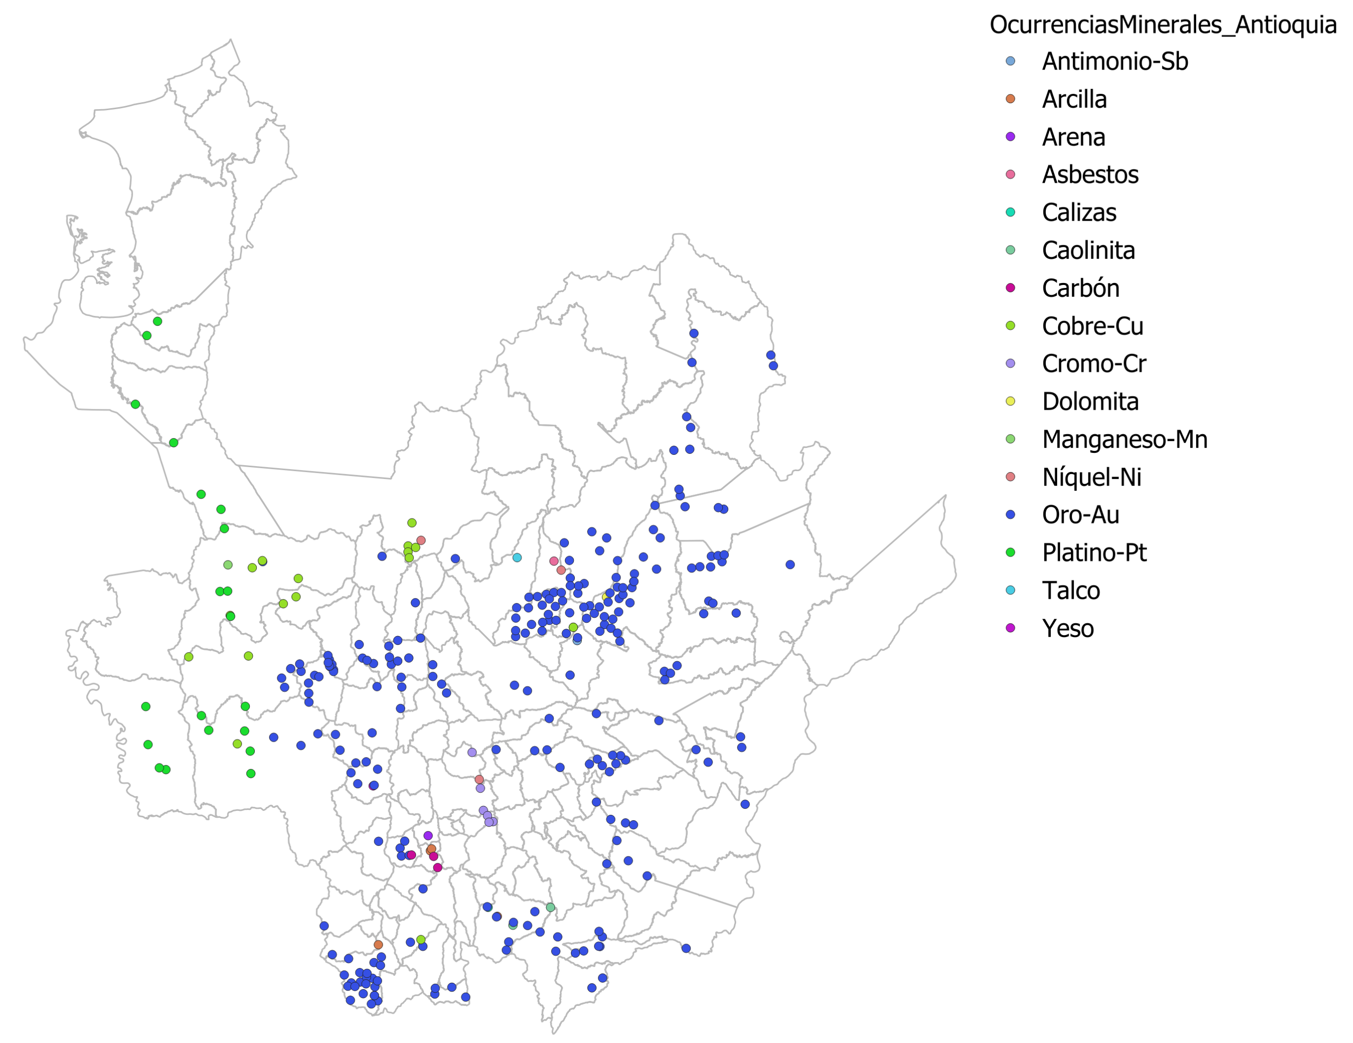
Datos
Antioquia es el principal productor de oro en Colombia. Históricamente, el departamento aporta entre el 50 % y el 60 % de la producción total.
Se tiene un total de 297 datos de ocurrencias minerales en el departamento.
Base de datos del Servicio Geológico Colombiano con ocurrencias minerales.

Slide 4
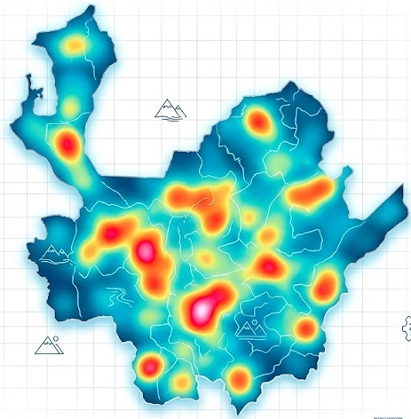
Objetivo
A partir de datos puntuales generar una superficie continua con la probabilidad de ocurrencia mineral en cualquier punto no muestreado del departamento.
Información Adicional Disponible:
Geología (Polígonos)
Fallas (Líneas)
Cinturones Metalogénicos (Polígonos)
Reducción del riesgo en la exploración
Atracción de inversión
Priorización de áreas.
Análisis Geoestadístico e interpolación en Software Isatis

